Slide 1

BÁO CÁO ĐỒ ÁN TỐT NGHIỆP ĐẠI HỌC
Xây dựng ứng dụng trao đổi Công nghệ sử dụng Spring Framework
Sinh viên: Nguyễn Hồng Cường Giảng viên hướng dẫn: Th.S Nguyễn Đình Hiến
Notes:
Hi

Slide 2
NỘI DUNG
Đặt vấn đề
Công nghệ sử dụng
Phân tích, thiết kế hệ thống
Kết luận
1
2
3
4

Slide 3


1. Đặt vấn đề
Thắc mắc muốn có sự giải đáp, hỗ trợ kịp thời và từ nhiều nguồn ý kiến
Chia sẻ thông tin, kiến thức
1/17

Slide 4


1. Đặt vấn đề
Có quá nhiều kiến thức cần nhưng khả năng có hạn
Sự phát triển trong lĩnh vực Công nghệ Thông tin
2/17

Slide 5


2. Công nghệ áp dụng
Backend
Spring Framework
Hệ QTCSDL Mysql
3/17

Slide 6


2. Công nghệ áp dụng
Frontend
Bootstrap
Jquery + Javascript
4/17

Slide 7
3. Phân tích, thiết kế hệ thống
- Chức năng chính:
Người dùng
Người dùng không cần đăng nhập
Người dùng đăng nhập
Người quản lý
5/17

Slide 8
3. Phân tích, thiết kế hệ thống
- Chức năng chính:
Người dùng không cần đăng nhập
Đăng ký, đăng nhập
Xem, tìm kiếm Topic
Xem thông tin
người dùng
Sắp xếp, tìm kiếm bài viết
Đọc bài viết
6/17

Slide 9
3. Phân tích, thiết kế hệ thống
- Chức năng chính:
Người dùng đăng nhập
Sửa thông tin
Theo dõi người dùng
Thích, bình luận/trả lời bài viết
Đăng bài viết
7/17

Slide 10
3. Phân tích, thiết kế hệ thống
- Chức năng chính:
Người quản lý
Xem thống kê
Duyệt/từ chối bài viết
Tạo topic
Xóa bài viết, bình luận/trả lời
8/17

Slide 11
3. Phân tích, thiết kế hệ thống
- Usecase tổng quát:
9/17

Slide 12
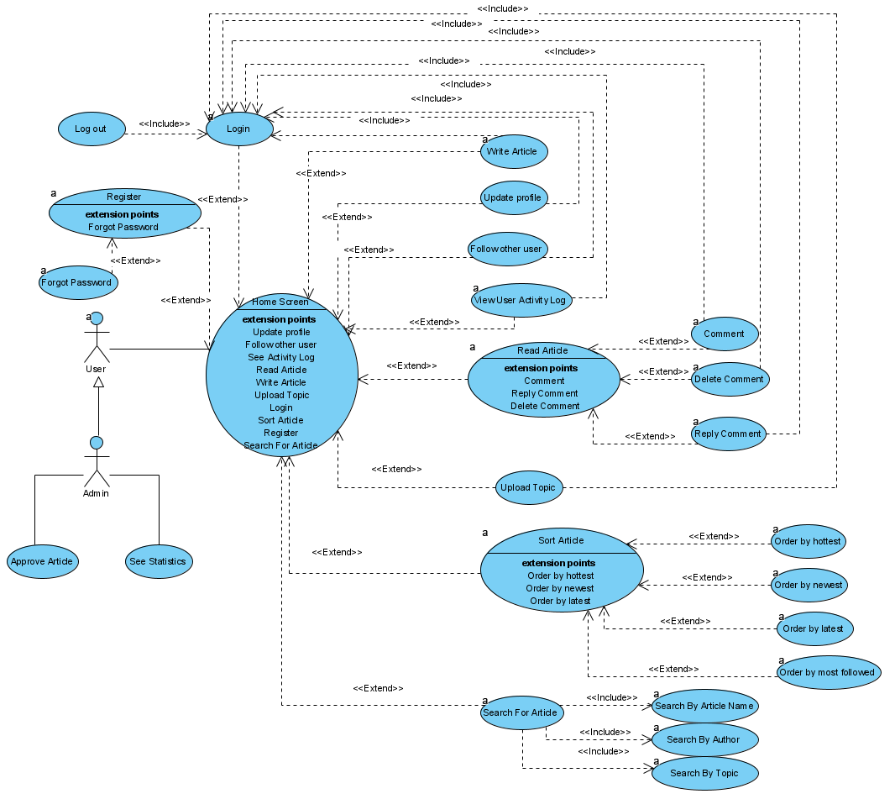
10/17

Slide 13
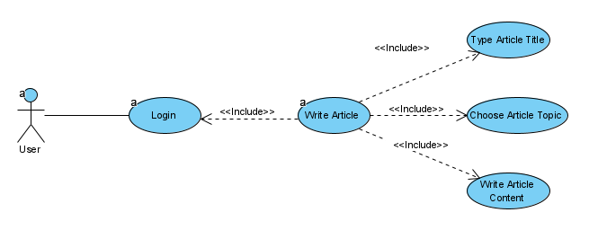
3. Phân tích, thiết kế hệ thống
- Usecase chi tiết đăng bài:
11/17

Slide 14
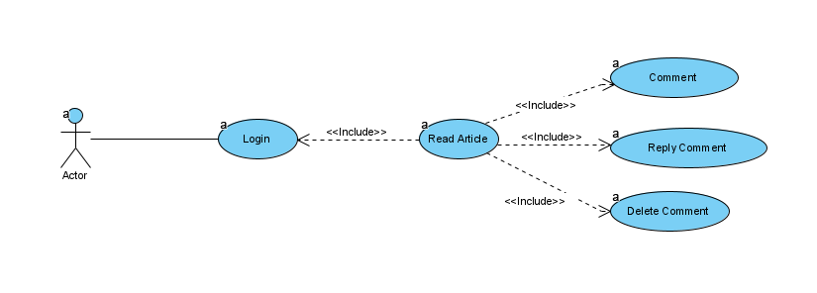
3. Phân tích, thiết kế hệ thống
- Usecase bình luận, phản hồi bình luận, xóa bình luận:
12/17

Slide 15
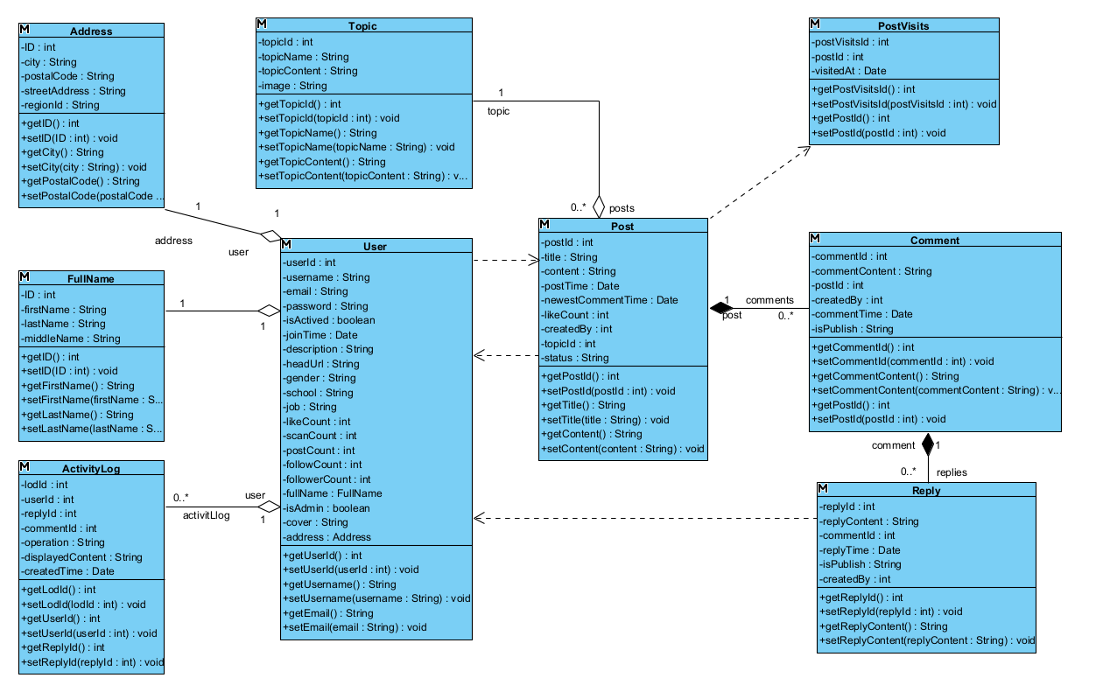
3. Phân tích, thiết kế hệ thống
- Biểu đồ lớp thiết kế:
13/17
Notes:
H

Slide 16
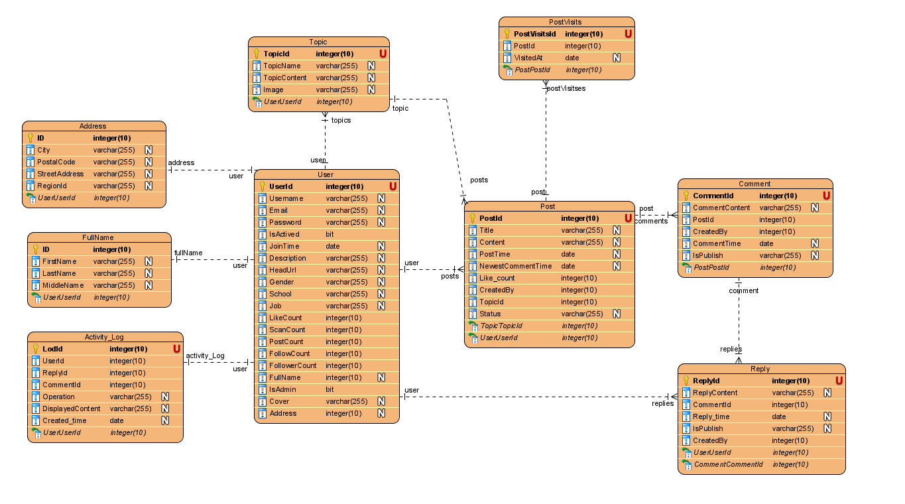
3. Phân tích, thiết kế hệ thống
- Lược đồ cơ sở dữ liệu:
14/17

Slide 17

Live demo
15/17

Slide 18
4. Kết luận
Nội dung đạt được:
Giới thiệu bài toán về tính ứng dụng của những diễn đàn Công nghệ.
- Xây dựng ứng dụng diễn đàn Công nghệ.
16/17

Slide 19
4. Kết luận
Hướng phát triển:
Xây dựng giao diện ứng dụng Responsive, tương thích với nhiều thiết bị màn hình.
Tăng cường các lớp bảo mật.
Cải thiện trải nghiệm người dung bằng cách nghiên cứu thêm những công nghệ áp dụng
17/17

Slide 20
Cảm ơn thầy cô và các bạn đã quan tâm theo dõi

Slide 21
BÁO CÁO ĐỒ ÁN TỐT NGHIỆP ĐẠI HỌC
Xây dựng ứng dụng trao đổi Công nghệ sử dụng Spring Framework
Sinh viên: Nguyễn Hồng Cường Giảng viên hướng dẫn: Th.S Nguyễn Đình Hiến
Notes:
Hi

